Slide 1
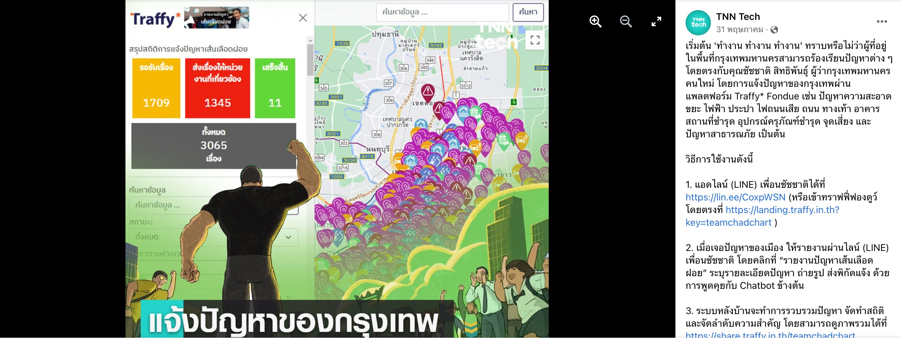
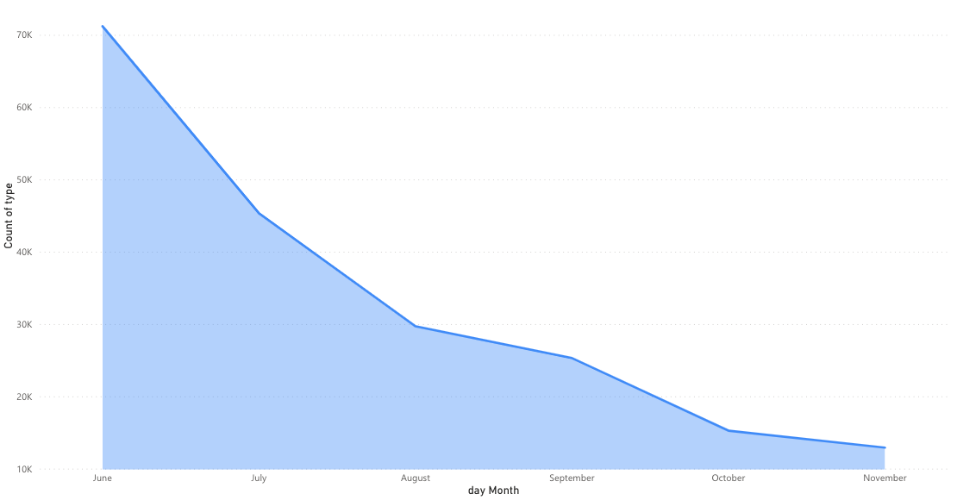
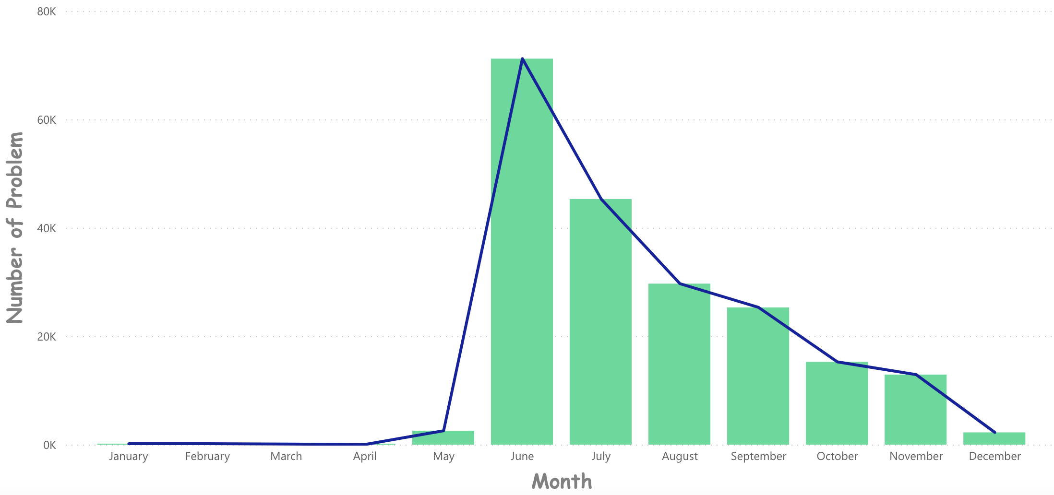
TraffyFondue
Popular in Jun 2022
data at 6 Dec 2022

Slide 2
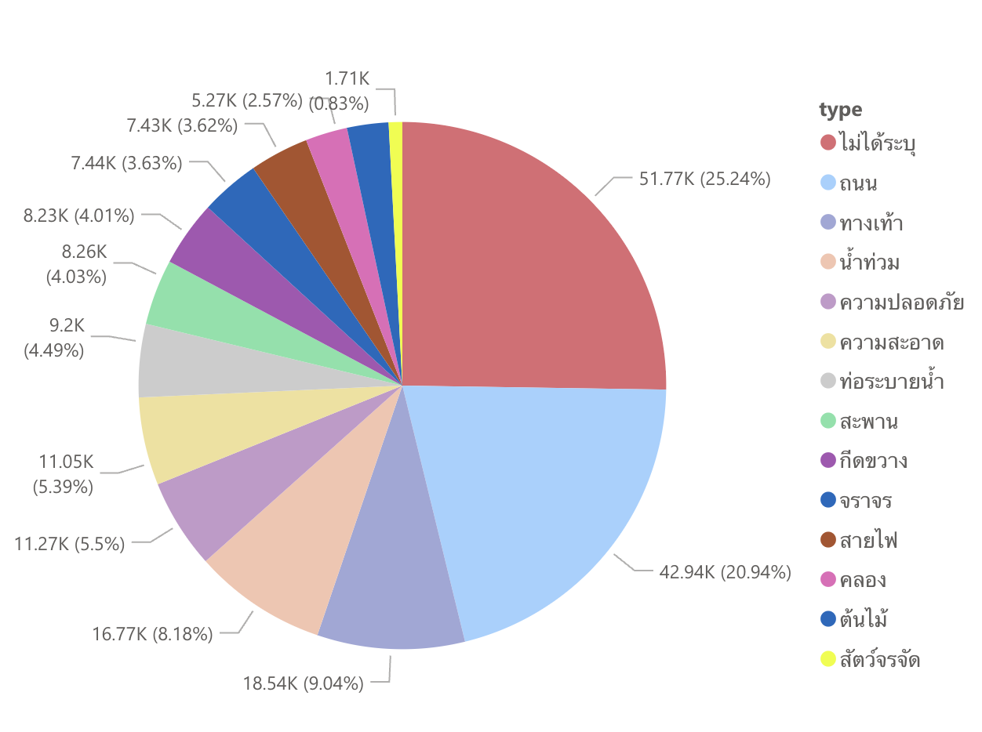
TraffyFondue
Don’t know problem
(25.24%)
Know problem (74.76%)

Slide 3
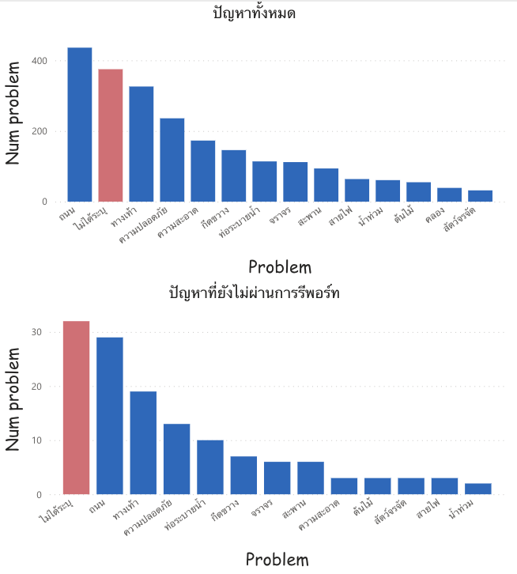
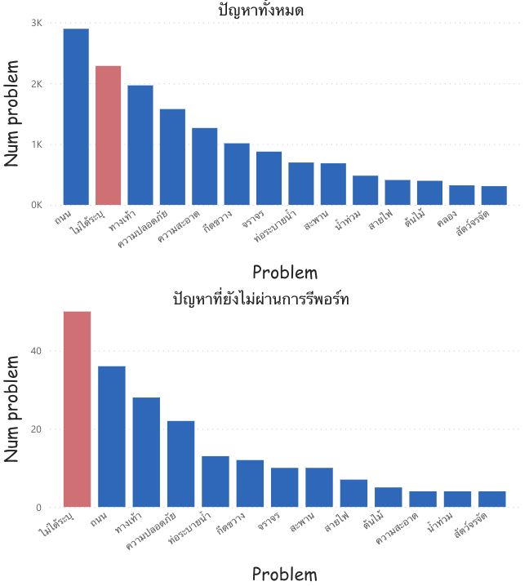
จากตารางเรียงลำดับจำนวนปัญหาทั้งหมดปัญหาไม่ได้ระบุประเภทเป็นอันดับ 2 แต่ไม่ผ่านถูกรีพอร์ทมากกว่าปัญหาอื่น
1 week
1 month

Slide 4
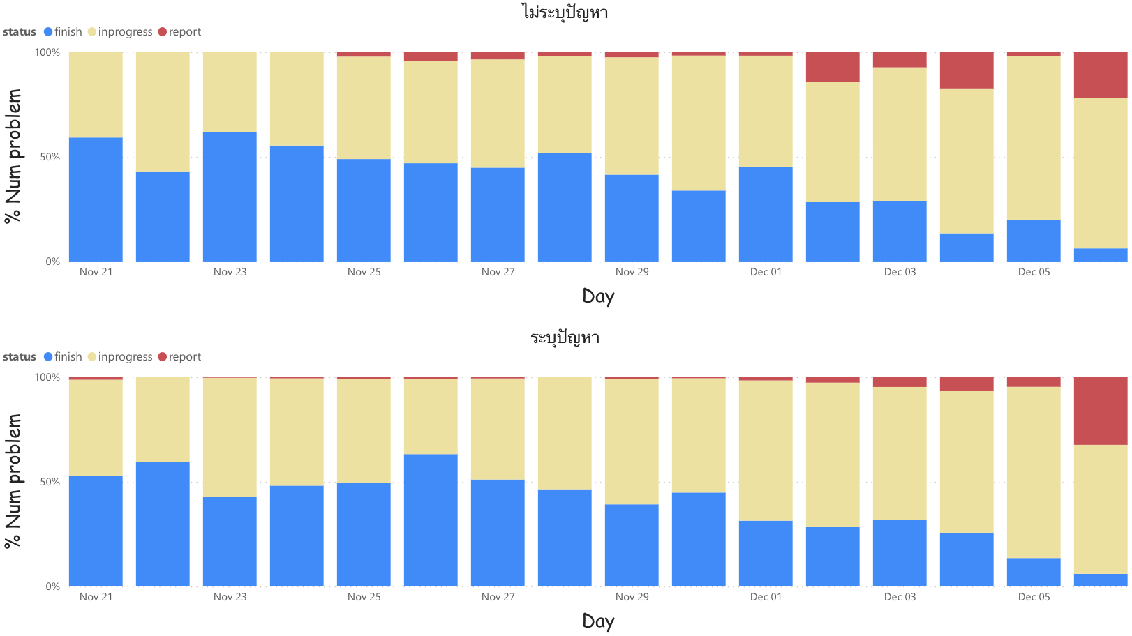
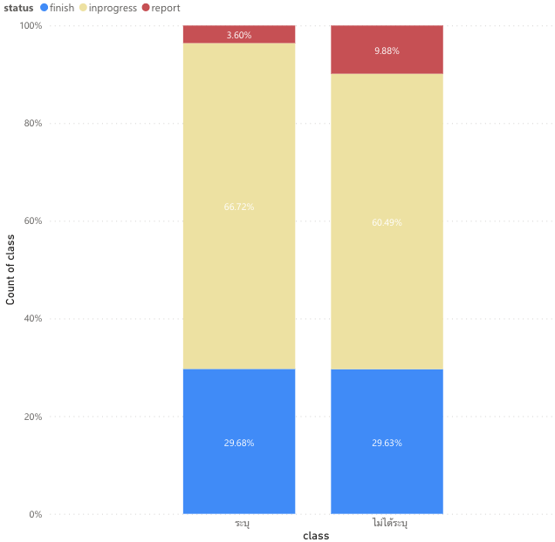
%number of problem
1 week

Slide 5
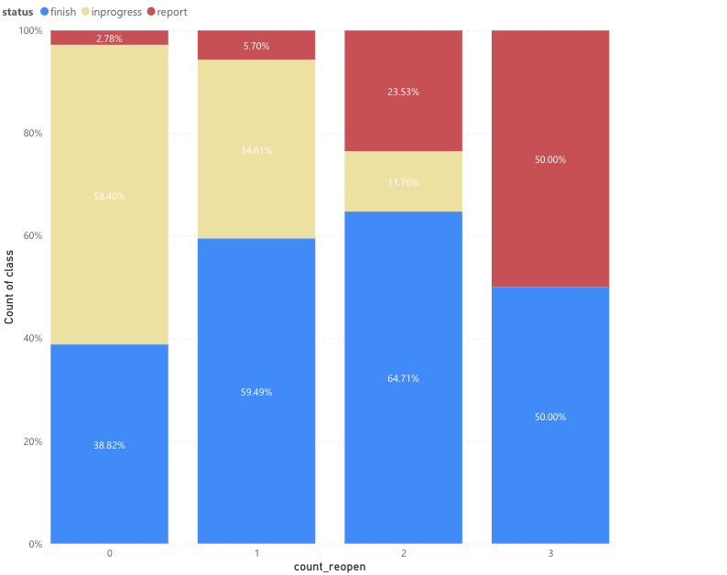
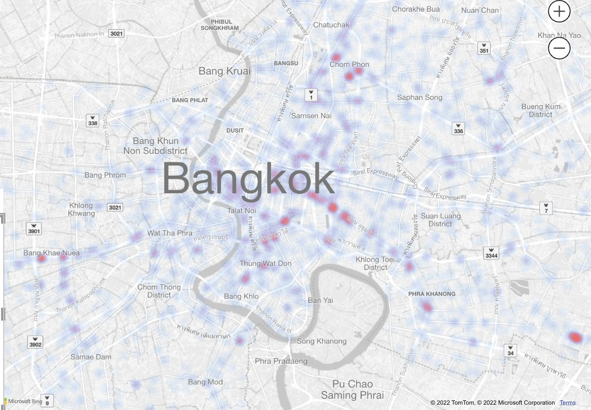
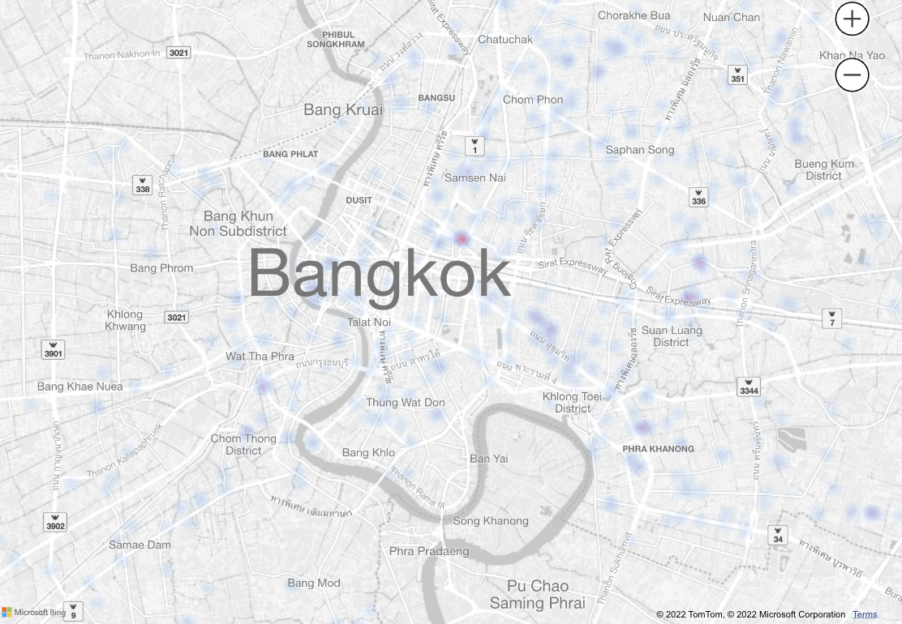
Don’t know problem
Know problem
1 week
% report
relate
number of reopen

Slide 6
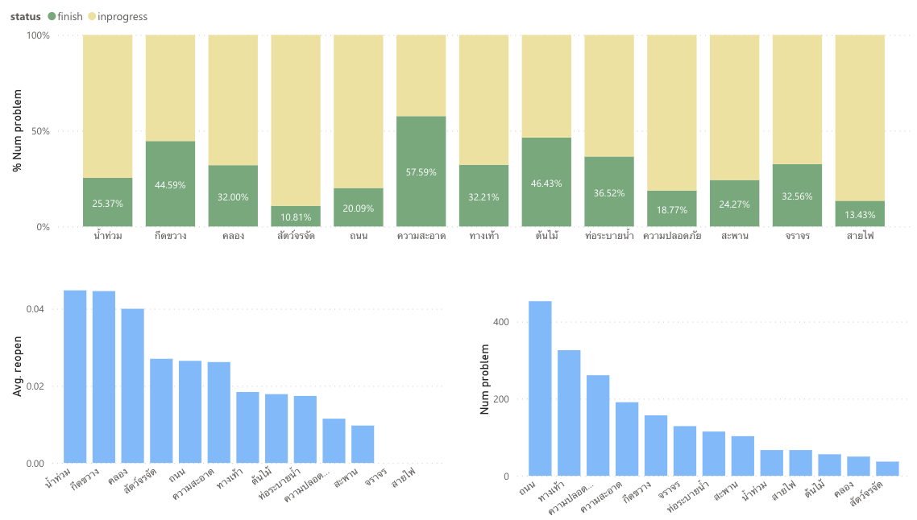
1 week

Slide 7
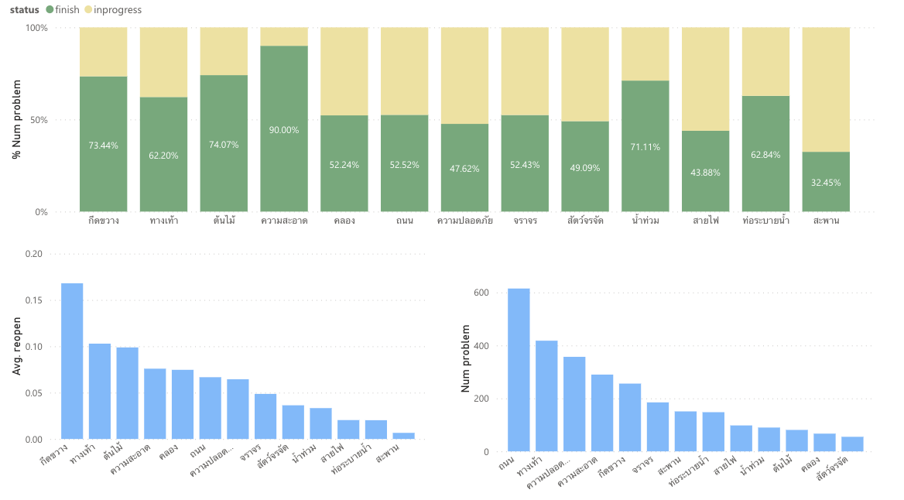
1 month

Slide 8
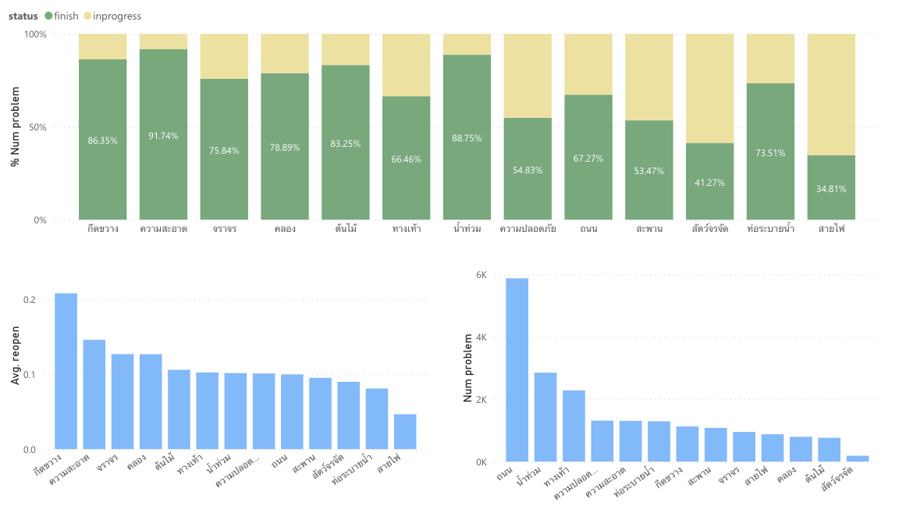
More than 3 month

Slide 9
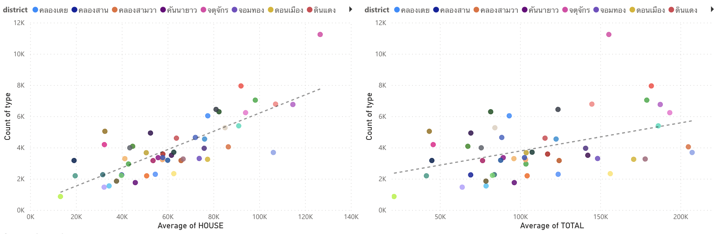
จำนวนครัวเรือนเที่ยบกับจำนวนปัญหา
จำนวนประชากรเที่ยบกับจำนวนปัญหา

